Slide 1
«Детям О Великой Отечественной Войне»
МБДОУ «Детский сад № 198»
Воспитатель: Смовская Е.А.

Slide 2
Цель: Дать понятие детям о Великой Отечественной войне, о героизме солдат, о подвиге простого народа в войне.
Задачи:
1. Дать наглядное представление о войне 1941-1945гг через доступные средства для данного возраста- через фото тех времен.
2. Воспитать у ребенка начальные представления о патриотизме и уважение к героям Великой Отечественной войны.
3. Воспитывать чувство гордости за свой народ, за то, что все, как один, встали на защиту своей Родины, а также освободили всю Европу от фашизма и дошли до Берлина.

Slide 3
Каждый год в мае мы отмечает самый светлый для нашей страны праздник День победы в Великой Отечественной войне 1941-1945 годов которая закончилась полной победой нашего народа .

Slide 4
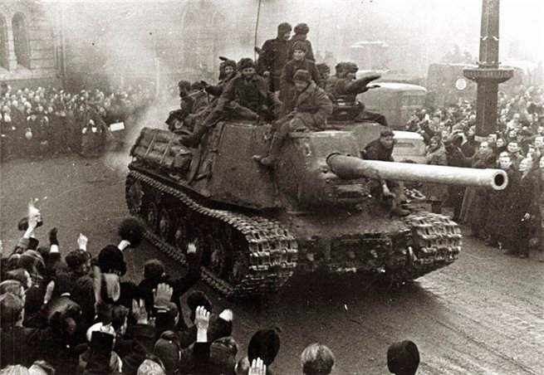
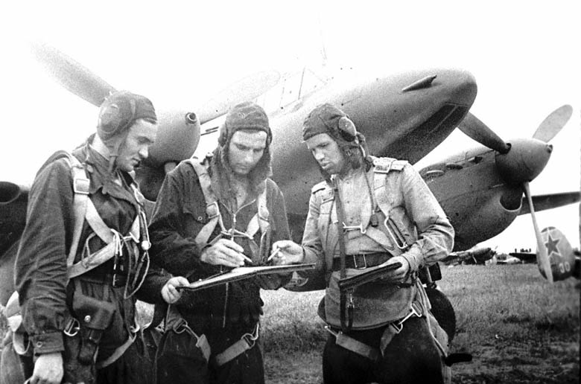
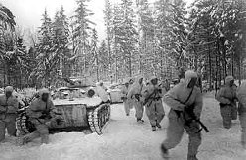
День за днем, месяц за месяцем, год за годом солдаты, моряки, летчики, воевали на фронте с фашистами.

Slide 5
А в тылу, дома их ждали матери, сестры, жены, и не просто ждали, а трудились для фронта. Все мужчины были на войне, и женщинам пришлось взять на свои хрупкие плечи не только заботу о доме, но и выполнять работу за мужчин.

Slide 6
Нужно было выпускать новые машины, танки, пушки, снаряды. На фронте нужно было чем бить врага, растить хлеб, чтобы кормить армию и своих отцов заменили дети.

Slide 7
Не просто мы пришли к Победе. Целых четыре года войска гнали врага с нашей земли. Врага - злого, жестокого, кровожадного. И благодаря героизму наших доблестных дедов, воевавших на фронте, и патриотизму наших людей, трудившихся в тылу, мы живем сейчас в мире! А кто скажет, когда мы отмечаем День Победы?

Slide 8
Дети: 9 Мая!
А что бывает в этот день, послушайте загадку!
Вдруг из темной темноты
В небе выросли кусты.
А на них — то голубые,
Пунцовые, золотые
Распускаются цветы
Небывалой красоты.
И все улицы под ними
Тоже стали голубыми,
Пунцовыми, золотыми, разноцветными.
Что же это такое? (Ответы детей.)

Slide 9
Это салют в честь всех людей, кто участвовал в этой страшной войне. Кто погиб, и кто вернулся живым. В этом году мы готовится в 75-й раз отмечать светлый и скорбный праздник — День Победы. Светлый - потому что мы чтим наших героев.

Slide 10
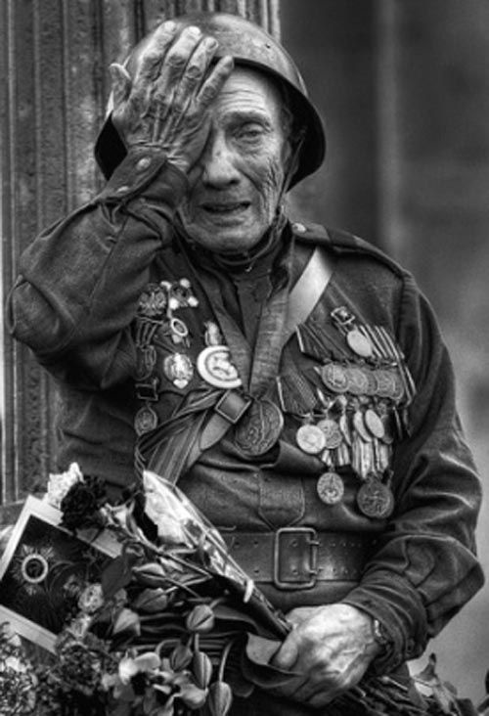
Вчера обнял я ветерана.
Он плакал на груди моей.
Звенела орденами рана
Как горькой памяти ручей.
Катились слёзы, и замково
Сомкнулись руки за спиной.
Отец! Отец! Не плачь, ты – дома!
Ты не погублен той войной.
Ну, что ты, милый, полно, полно…
Я здесь! – Твой сын! Тот, для кого
Ты свой священный долг исполнил
Отдав себя до самого,
До самого конца, до точки,
Пробитой в любящей груди.
Возьми, отец! Возьми все строчки,
Что написал… они – твои!!!

Slide 11
Конец……

